Slide 1
Праздник День Победы
Подготовила: воспитатель МБДОУ Детского Сада №23 г. Ставрополь
Ларченко Наталья Алексеевна

Slide 2
Бородин Александр Порфирьевич
Цель: нравственно - патриотическое воспитание детей посредством ознакомления с историческими событиями нашей страны.
Задачи:
Воспитывать патриотические чувства, эмоционально-положительное отношение к воинам-защитникам, желание быть такими же смелыми, отважными и благородными;
Подвести к восприятию художественных произведений о войне;
Уточнить знания детей о празднике Дне Победы;

Slide 3


Slide 4

Люди клеят на машины наклейки, благодаря своих дедушек и бабушек за Победу!

Slide 5
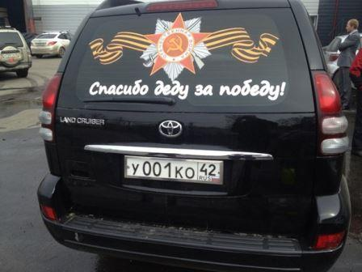

Slide 6
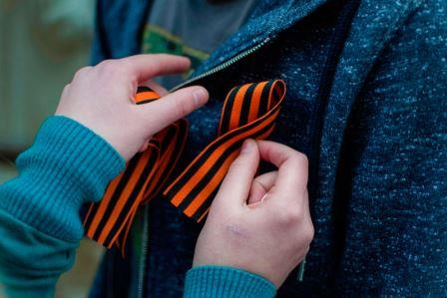

Slide 7
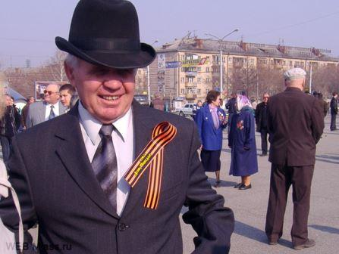

Slide 8
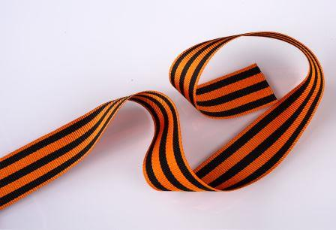

Slide 9
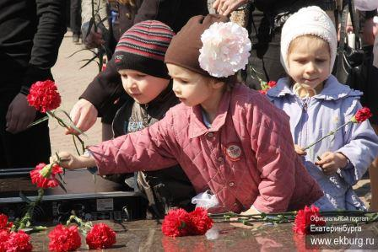

Slide 10
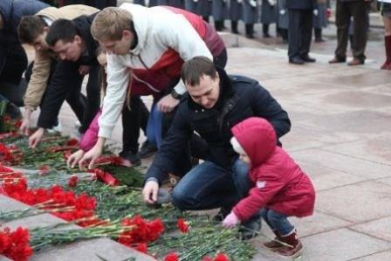

Slide 11
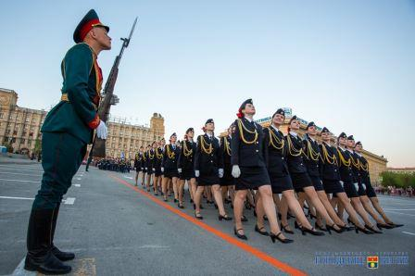

Slide 12
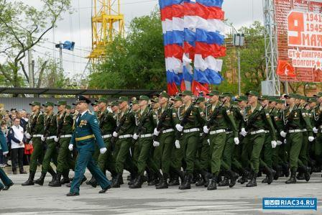

Slide 13
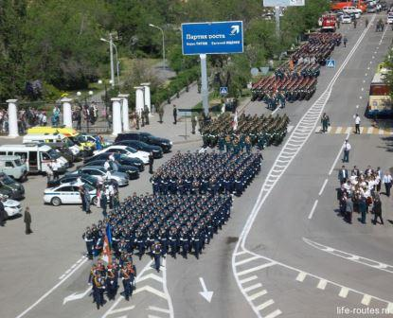

Slide 14
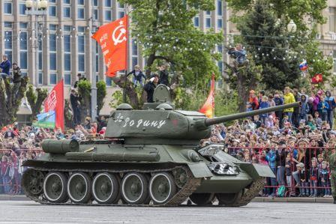

Slide 15
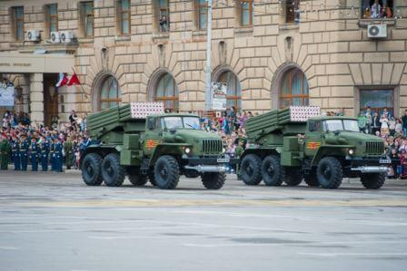

Slide 16
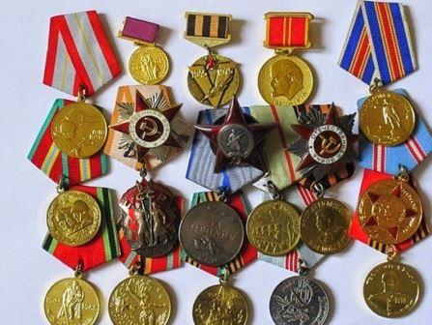

Slide 17
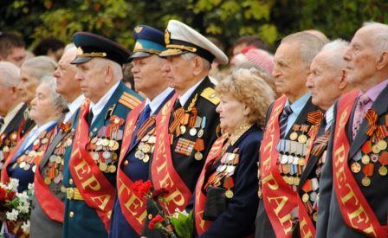

Slide 18
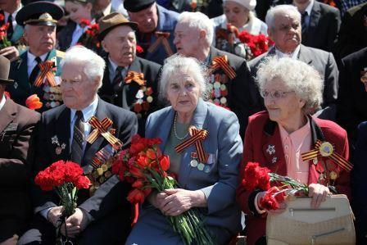
Разрушенные войной города

Slide 19
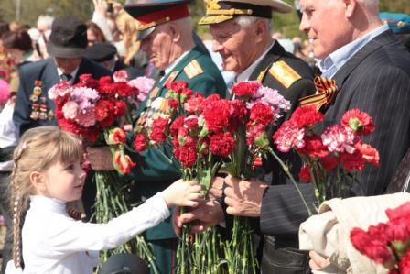

Slide 20
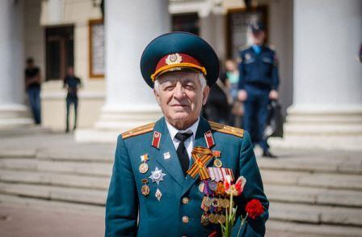

Slide 21


Slide 22
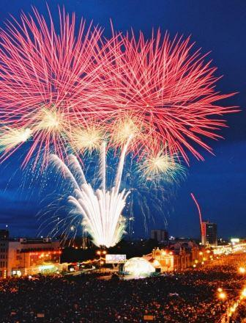

Slide 23


